Slide 1
角平分线、垂直平分线
等腰三角形、等边三角形
的性质与判定复习

Slide 2
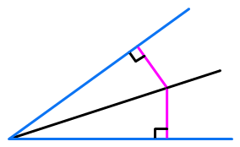
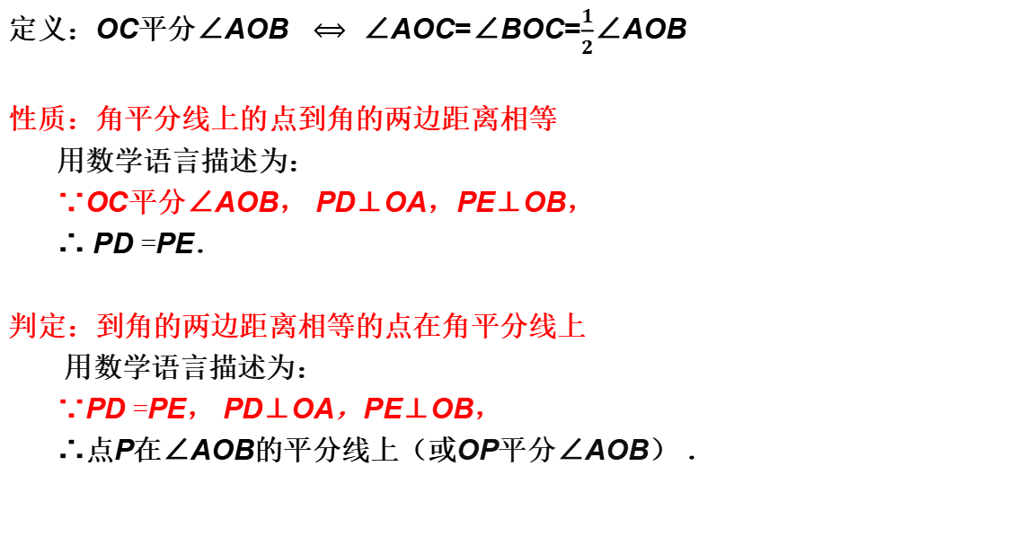
角平分线的定义、性质与判定
定义：OC平分∠AOB $⟺$ ∠AOC=∠BOC=$\frac{1}{2}$∠AOB
性质：角平分线上的点到角的两边距离相等
用数学语言描述为：
∵OC平分∠AOB， PD⊥OA，PE⊥OB，
∴ PD =PE．
判定：到角的两边距离相等的点在角平分线上
用数学语言描述为：
∵PD =PE， PD⊥OA，PE⊥OB，
∴点P在∠AOB的平分线上（或OP平分∠AOB） ．
A
D
C
P
O
B
E

Slide 3
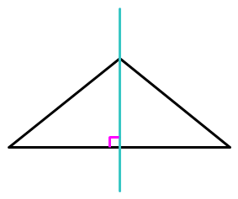
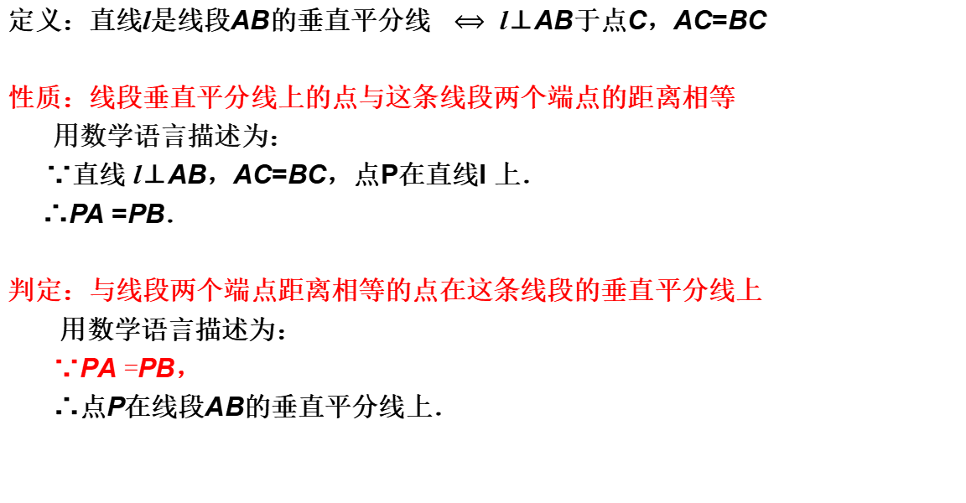
线段垂直平分线的定义、性质与判定
定义：直线l是线段AB的垂直平分线 $⟺$ l⊥AB于点C，AC=BC
性质：线段垂直平分线上的点与这条线段两个端点的距离相等
用数学语言描述为：
∵直线 l⊥AB，AC=BC，点P在直线l 上．
∴PA =PB．
判定：与线段两个端点距离相等的点在这条线段的垂直平分线上
用数学语言描述为：
∵PA =PB，
∴点P在线段AB的垂直平分线上．
l
P
A
B
C

Slide 4
1.如图，点E是∠AOB的平分线上一点，EC⊥OA，ED⊥OB，垂足为C、D，
（1）∠ECD和∠EDC相等吗？
（2）OC和OD相等吗？
（3）OE是线段CD的垂直平分线吗？

Slide 5
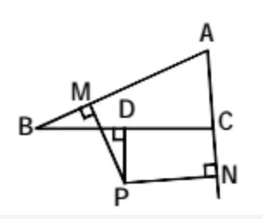
2.（学评P65,8)
如图，在△ABC中,AP平分∠BAC，PD所在的直线是BC的垂直平分线，D为垂足，过点P作PM ⊥AB于M，PN⊥AC交AC的延长线于点N，
(1)求证：BM=CN
(1)求证：AB+AC=2AM

Slide 6
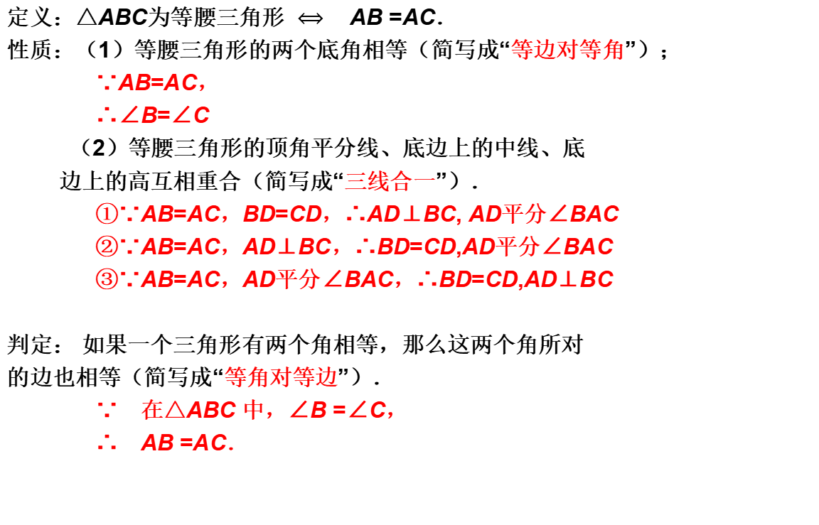
等腰三角形的性质与判定
定义：△ABC为等腰三角形 $⟺$ AB =AC．
性质：（1）等腰三角形的两个底角相等（简写成“等边对等角”）；
∵AB=AC，
∴∠B=∠C
（2）等腰三角形的顶角平分线、底边上的中线、底
边上的高互相重合（简写成“三线合一”）．
①∵AB=AC，BD=CD，∴AD⊥BC, AD平分∠BAC
②∵AB=AC，AD⊥BC，∴BD=CD,AD平分∠BAC
③∵AB=AC，AD平分∠BAC，∴BD=CD,AD⊥BC
判定： 如果一个三角形有两个角相等，那么这两个角所对
的边也相等（简写成“等角对等边”）．
∵ 在△ABC 中，∠B =∠C，
∴ AB =AC．
A
Ｂ
C
D

Slide 7
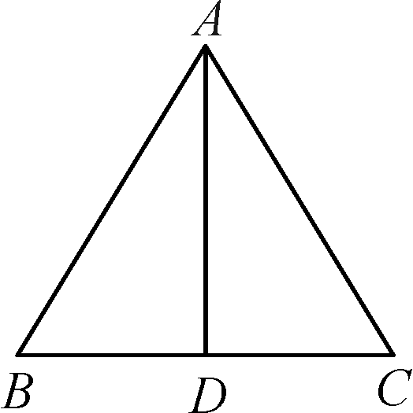
1．已知在△ABC中，AD平分∠BAC，BD＝CD，求证：△ABC为等腰三角形．
证明：过点D作DE⊥AB，DF⊥AC，垂足分别为E、F，
∵AD平分∠BAC， ∴DE＝DF.
在Rt△BDE和Rt△CDF中，
∵BD＝CD，DE＝DF，∴Rt△BDE≌Rt△CDF(HL)．
∴∠B＝∠C.
∴AB＝AC，即△ABC为等腰三角形．

Slide 8
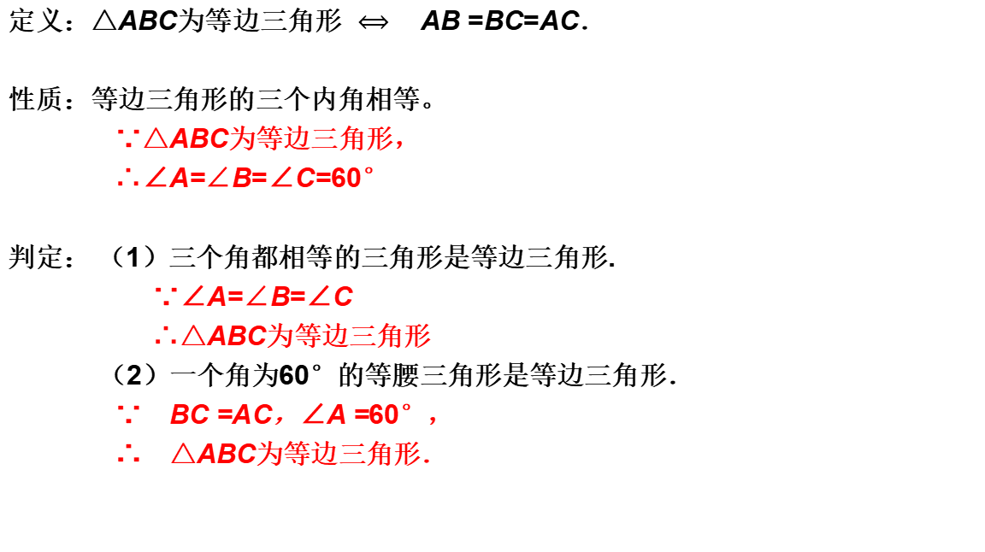
等边三角形的性质与判定
定义：△ABC为等边三角形 $⟺$ AB =BC=AC．
性质：等边三角形的三个内角相等。
∵△ABC为等边三角形，
∴∠A=∠B=∠C=60°
判定： （1）三个角都相等的三角形是等边三角形.
∵∠A=∠B=∠C
∴△ABC为等边三角形
（2）一个角为60°的等腰三角形是等边三角形．
∵ BC =AC，∠A =60°，
∴ △ABC为等边三角形．
A
B
C

Slide 9
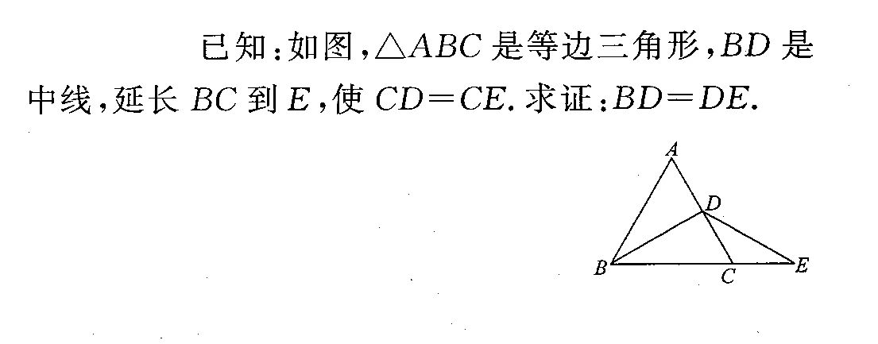
（学评P72，8）
思考：当点D为AC上任一点（不与A,C重合），AD=CE时，试判断BD与DE的大小关系.
A
D
B
C
E

Slide 10
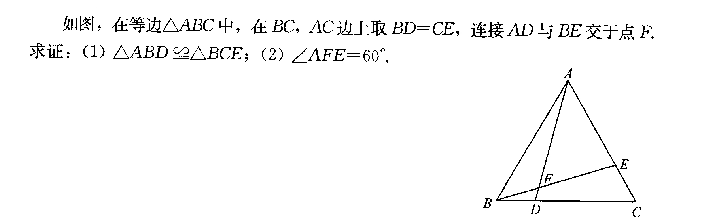
（学评P73，10）

Slide 11
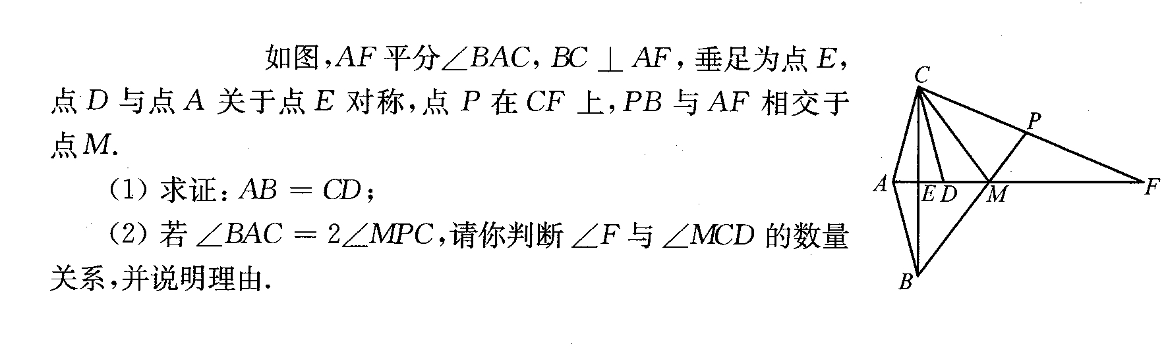
（学评P74，8）

Slide 12
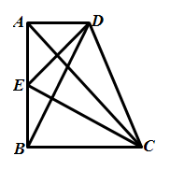
补充练习
1.如图所示，在直角梯形ABCD中，∠ABC＝90°，AD∥BC，AB＝BC，E是AB的中点，CE⊥BD.
（1）求证：BE＝AD；
（2）求证：AC是线段ED的垂直平分线；
（3）△DBC是等腰三角形吗？并说明理由.

Slide 13
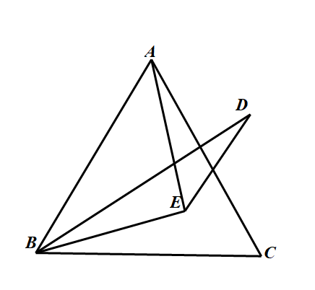
2．如图，点E是等边△ABC内一点，且EA=EB，△ABC外一点D满足BD=AC，且BE平分∠DBC. 求∠BDE的度数．

Slide 14
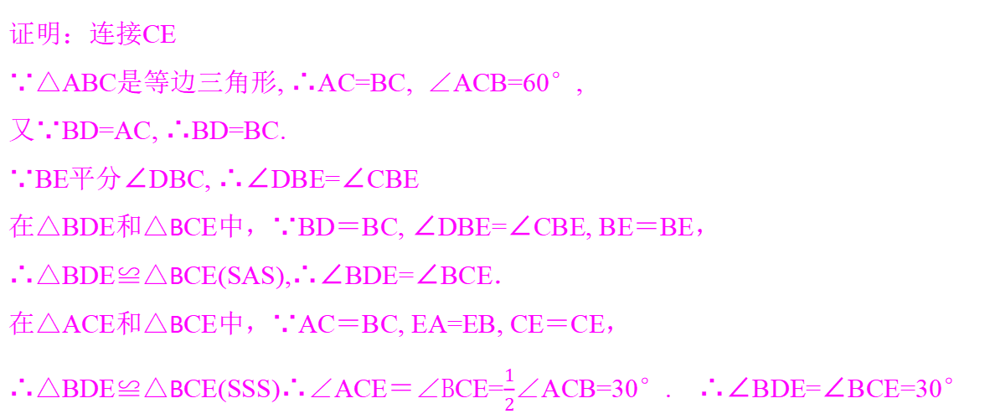
2．如图，点E是等边△ABC内一点，且EA=EB，△ABC外一点D满足BD=AC，且BE平分∠DBC. 求∠BDE的度数．
证明：连接CE
∵△ABC是等边三角形, ∴AC=BC, ∠ACB=60°,
又∵BD=AC, ∴BD=BC.
∵BE平分∠DBC, ∴∠DBE=∠CBE
在△BDE和△BCE中，∵BD＝BC, ∠DBE=∠CBE, BE＝BE，∴△BDE≌△BCE(SAS),∴∠BDE=∠BCE．
在△ACE和△BCE中，∵AC＝BC, EA=EB, CE＝CE，∴△BDE≌△BCE(SSS)∴∠ACE＝∠BCE=$\frac{1}{2}$∠ACB=30°. ∴∠BDE=∠BCE=30°

Slide 15
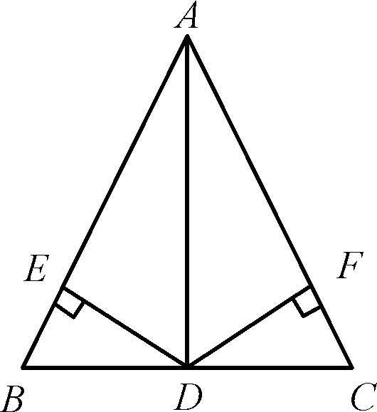
综合题
3．已知：D为△ABC所在平面内一点，且DB＝DC，DE⊥AB，DF⊥AC，垂足分别是E、F，DE＝DF.
(1)当点D在BC边上时(如图)，判断△ABC的形状(直接写出答案)；
△ABC是等腰三角形．
(2)当点D在△ABC内部时，(1)中的结论是否一定成立？若成立，请证明；若不成立，请举出反例(画图说明)．

Slide 16
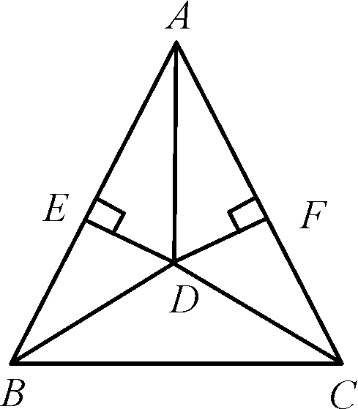
(2)当点D在△ABC内部时，(1)中的结论是否一定成立？若成立，请证明；若不成立，请举出反例(画图说明)．
如图，当点D在△ABC内部时，△ABC
是等腰三角形成立．

